Slide 1
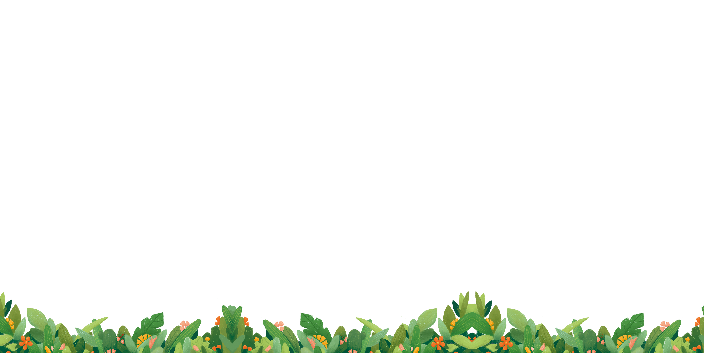
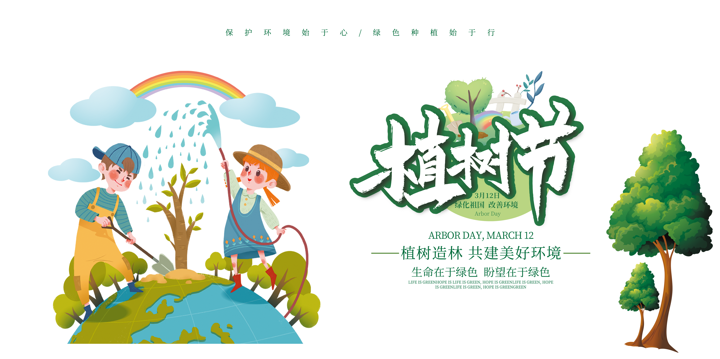
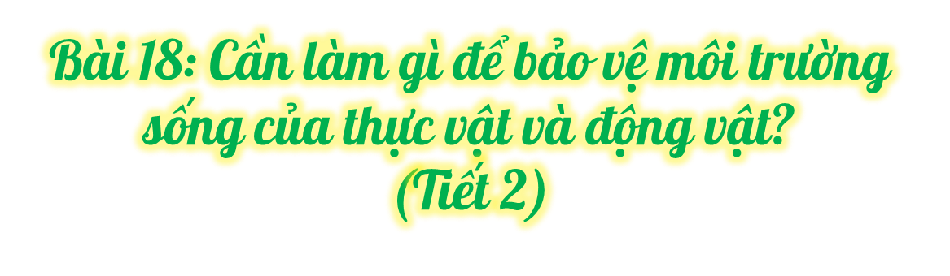


Slide 2

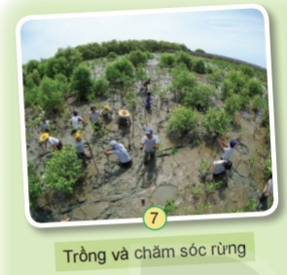
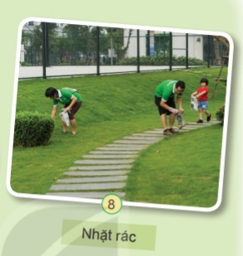
Kể tên những việc làm trong tranh?

Slide 3
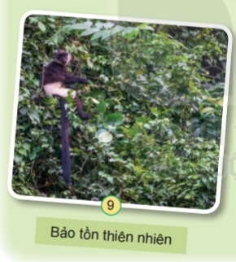
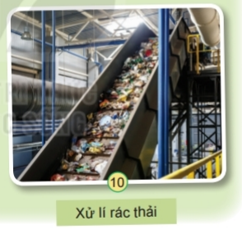
Kể tên những việc làm trong tranh?

Slide 4

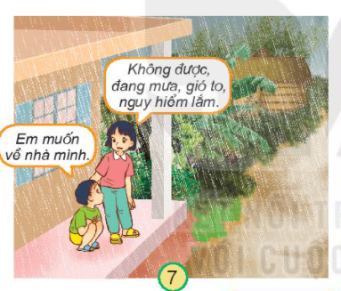
Trời mưa to
=> Cách xử lí của hai bạn nhỏ không ra về vì trời mưa quá to.
Notes:
Kích vào mặt trời để quay về slide trò chơi

Slide 5
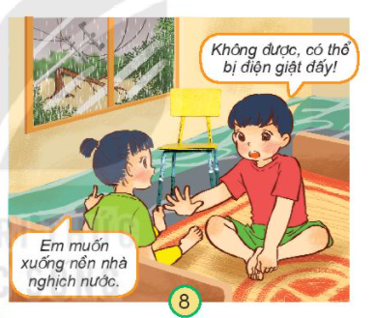
Lũ lụt, nước ngập khắp nhà
=> ách xử lí của hai bạn rất tốt, tránh bị lũ cuốn trôi hoặc điện giật.
Notes:
Kích vào mặt trời để quay về slide trò chơi

Slide 6
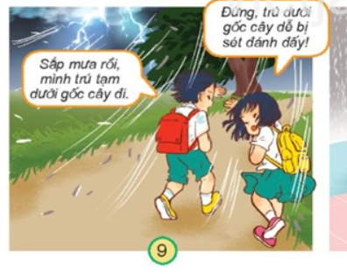
Trời sắp mưa to, có sấm chớp
=> Hai bạn xử lí đúng vì không được trú dưới gốc cây.
Notes:
Kích vào mặt trời để quay về slide trò chơi

Slide 7
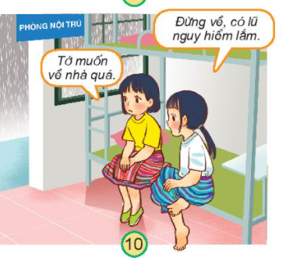
Trời đang mưa to, đường ngập
=> Hai bạn không ra về là đúng vì lũ chảy xiết gặp nguy hiểm đến tính mạng.
Notes:
Kích vào mặt trời để quay về slide trò chơi

Slide 8

Những việc làm đó mang lại những lợi ích gì cho thực vật và động vật?.
Những việc làm đó có thể bảo vệ, hạn chế sự thay đổi môi trường sống của thực vật và động vật.

Slide 9
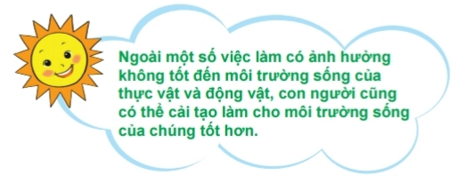

Slide 10

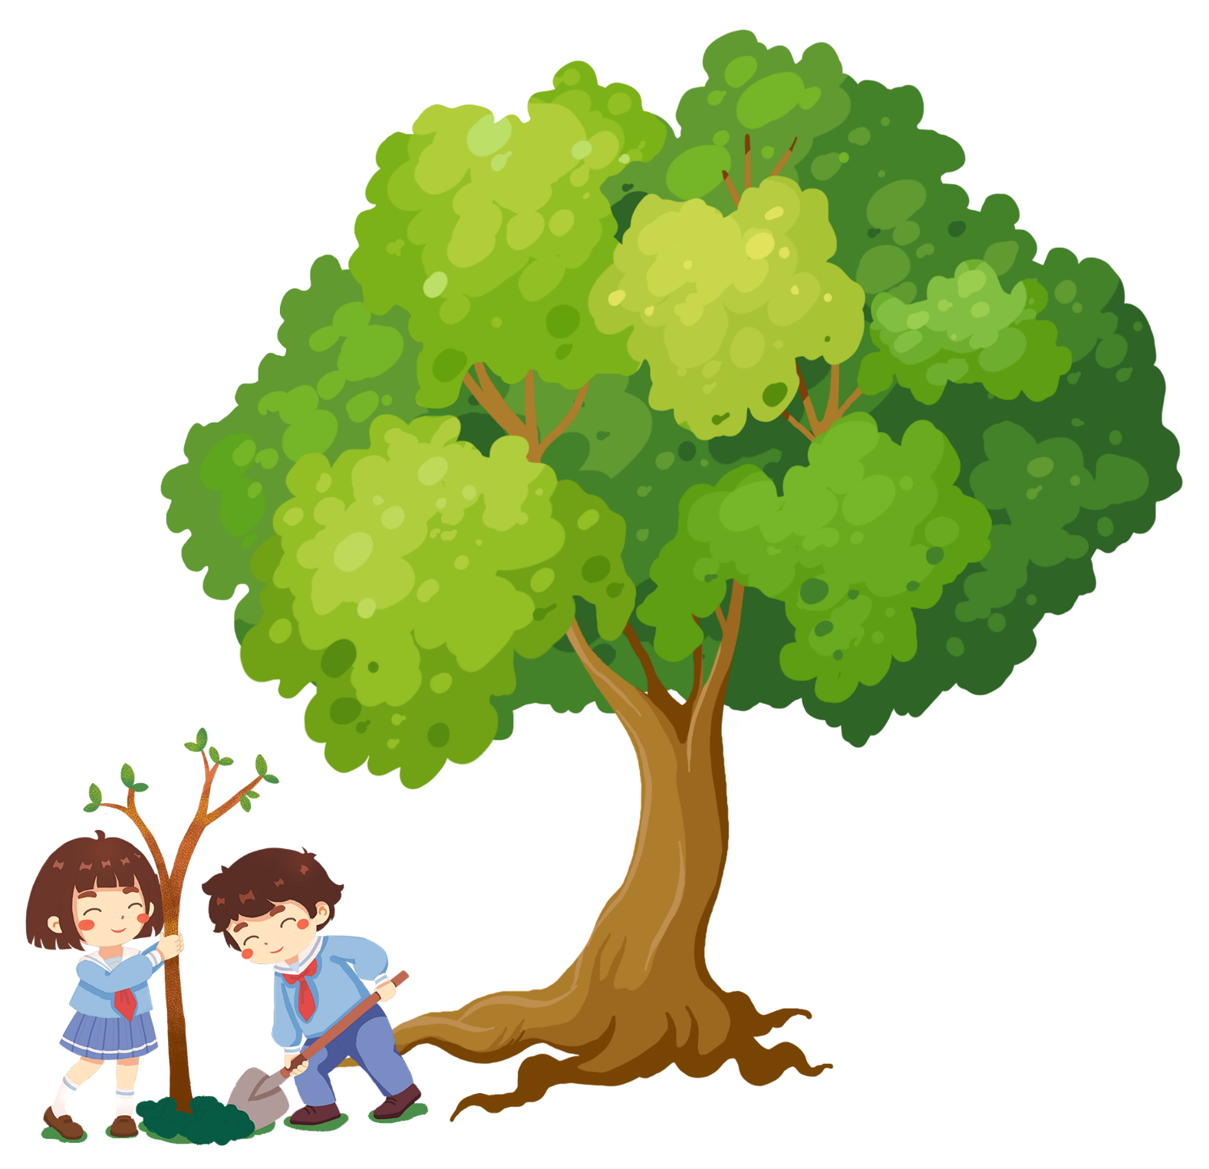

Slide 11
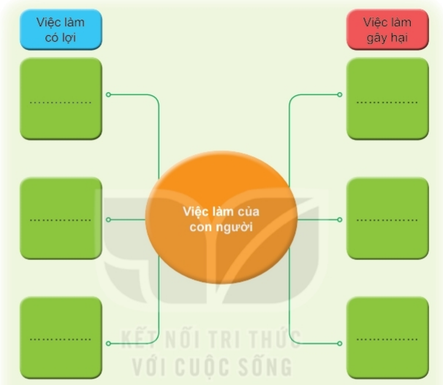
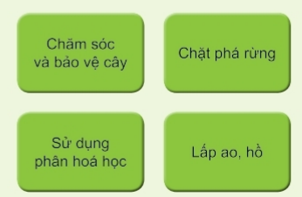


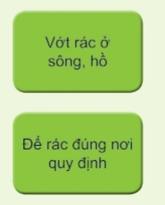




Hoàn thành sơ đồ.

Slide 12
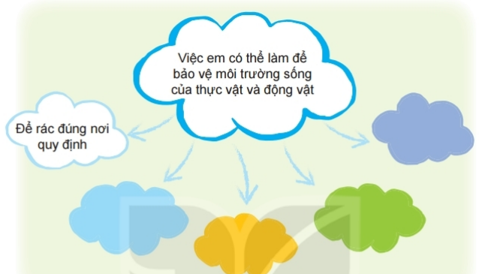
Hãy viết các việc em có thể làm để bảo vệ môi trường sống của thực vật và động vật theo gợi ý sau:
Chăm sóc và bảo vệ cây trồng
Không hái hoa, bẻ cành
Chăm sóc và bảo vệ cây trồng
Tuyên truyền bảo vệ môi trường

Slide 13













Hôm nay em được biết thêm
được điều gì qua bài học?

Slide 14



